Slide 1

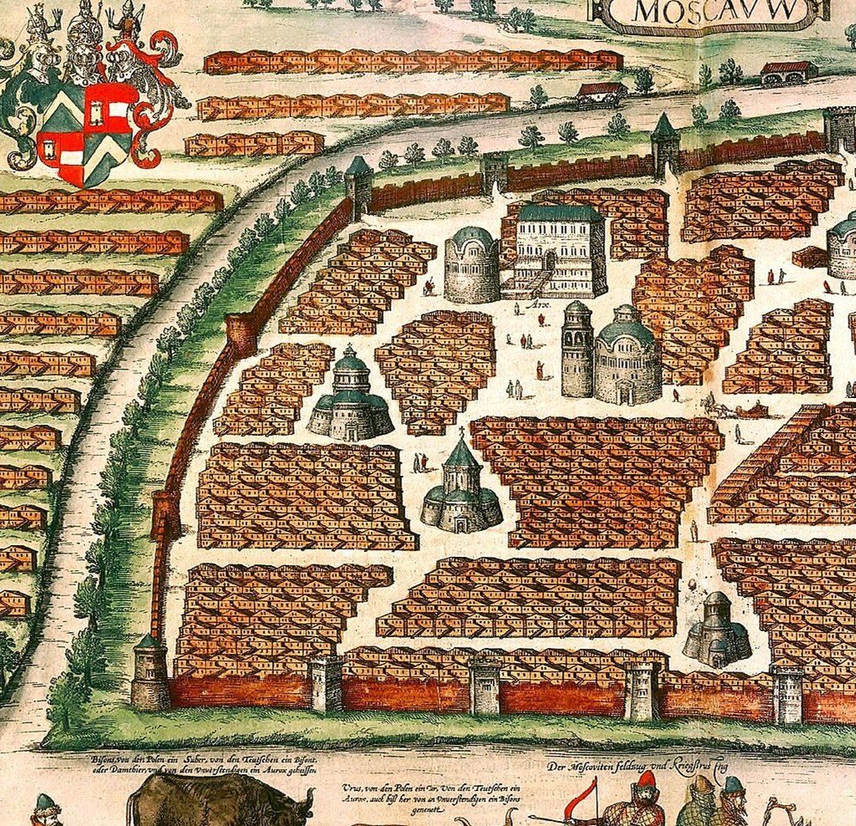
Россия в
1533–1547 гг.
100ballnik.com

Slide 2


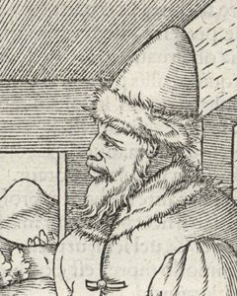
Внутренняя и внешняя политика Елены Глинской.
Елена Васильевна Глинская (1508–1538).
В 1526 году вышла замуж за великого князя Василия III, который был старше её на 29 лет.
В браке родились два сына: Иван (будущий Иван Грозный) в 1530 году и Юрий в 1532 году.
Государь всея Руси Василий III Иванович скончался в 1533 г., оставив престол старшему сыну Ивану IV.
100ballnik.com

Slide 3
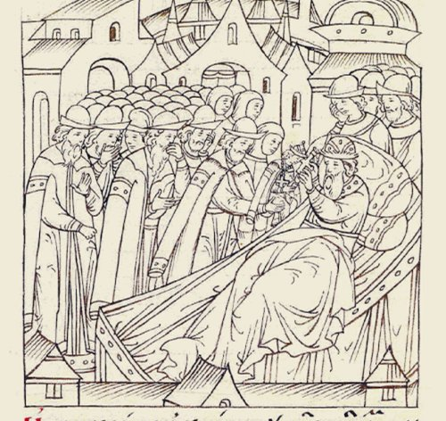
Внутренняя и внешняя политика Елены Глинской.
Опеку над ним умирающий князь поручил боярам во главе с Дмитрием Бельским и Михаилом Глинским.
Дмитрий Бельский
Михаил Глинский
Опекунский совет должен был управлять Русским государством, пока Ивану IV не исполнится 15 лет.
Вдова Василия III Елена Глинская не исполнила завещание мужа и сама встала во главе государства.
100ballnik.com

Slide 4
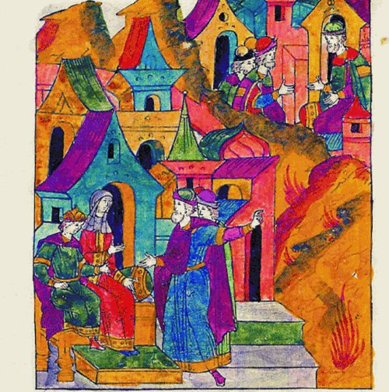
Внутренняя и внешняя политика Елены Глинской.
Регентство Елены Глинской было отмечено нововведениями, направленными на усиление Русского государства и его централизацию.
Регентство — это временное осуществление полномочий главы государства в монархических странах.
Помощь в управлении великой княгине оказывал её фаворит конюший Иван Фёдорович Овчина Телепнев-Оболенский, быстро выдвинувшийся после смерти Василия III.
100ballnik.com

Slide 5
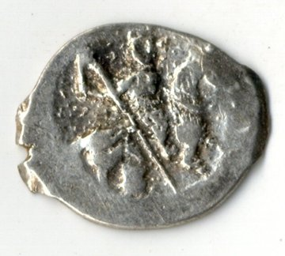
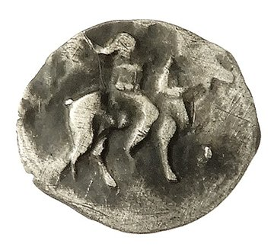
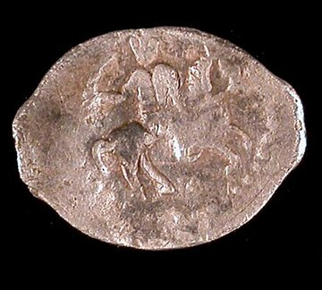
Внутренняя и внешняя политика Елены Глинской.
Денежная реформа (1535-1538)
Основная цель реформы — унификация денежной системы государства.
Создание единого монетного двора в Москве
Из гривны серебра (204 грамма) стали чеканить 600 монет вместо 520
Введение новых денежных единиц:
Копейка (новгородка) — 0,68 грамма (в Новгороде)
Деньга — 0,34 грамма
Полушка — 0,17 грамма
100ballnik.com

Slide 6
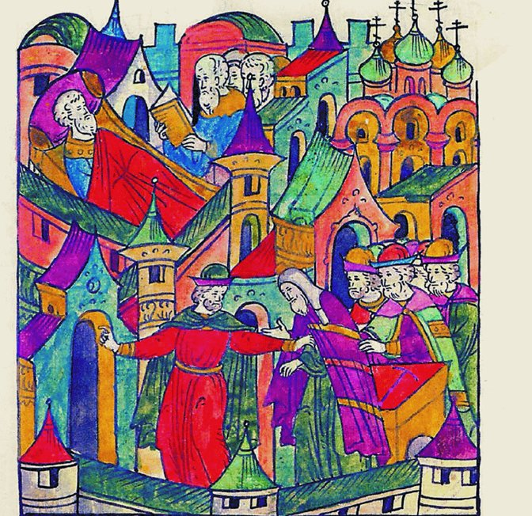
Внутренняя и внешняя политика Елены Глинской.
Губная реформа (начата в 1539)
Цель реформы — улучшение местного управления и борьба с преступностью.
Введение института губных старост, избираемых дворянами
Создание должности земских старост в землях государственных крестьян
Передача полномочий по борьбе с преступностью от наместников к старостам
Подчинение старост Разбойному приказу
100ballnik.com

Slide 7
Внутренняя и внешняя политика Елены Глинской.
Себеж
Заволочье
Русско-литовская война 1534–1537 годов (Стародубская война)
Перемирие 1537 года:
Смоленск
Литва получила Гомель с волостями
Русское государство сохранило Себеж, Заволочье и Долысскую волость
Гомель
Смоленск остался под контролем Москвы
100ballnik.com

Slide 8
Опалы и казни при Елене Глинской.
Князь Юрий Дмитровский
Михаил Глинский
Андрей Старицкий
Вступил в заговор с Бельскими
Конфликт с фаворитом Елены Арестован в 1534 г.
Планировал собрать армию против Елены Глинской
После смерти Юрия бежал из Старицы
Арестован в 1537 г.
Претендент на престол
Арестован в декабре 1533 г.
Умер в заключении в 1536 г.
Результаты политики Елены Глинской:
Укрепление центральной власти
Ликвидация угрозы удельных князей
Подавление боярской оппозиции
Создание условий для единоличного правления
100ballnik.com

Slide 9
Обострение придворной борьбы в 1538–1547 гг.
Регентство закончилось боярским заговором. В апреле 1538 г., выйдя из храма, правительница почувствовала себя плохо и скоропостижно скончалась.
Боярское правление период в истории России, когда при малолетнем Иване IV власть находилась в руках боярских группировок. Начался после смерти Елены Глинской в 1538 году и продолжался до венчания Ивана IV на царство в 1547 году.
Шла борьба трёх знатных родов —
Бельских,
Шуйский
и Глинских.
100ballnik.com

Slide 10
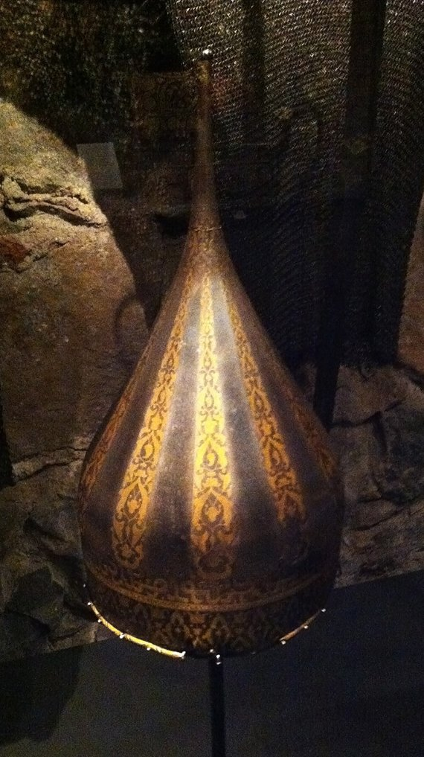
Детство великого князя Ивана IV.
Эпоха боярского самовластия наложила глубокий отпечаток на личность Ивана IV.
Особенности периода:
«Нас же с покойным братом Георгием начали воспитывать, как иностранцев или как нищих. Какой только нужды ни натерпелись мы в одежде и в пище! Ни в чём нам воли не было; ни в чём не поступали с нами, как следует поступать с детьми» — из переписки с Курбским.
Борьба за власть
Дворцовые интриги
Расхищение казны
Произвол бояр
100ballnik.com

